Slide 1
تغذية راجعة
كيف يمكن إضافة الأصوات في برنامج سكراتش ؟

Slide 2
الوضعية الإنطلاقية
نريد إنشاء مشروع يسمح بتشغيل أصوات عدة حيوانات، من أجل ذلك يجب أوّلا معرفة مختلف لبنات الصوت.

Slide 3
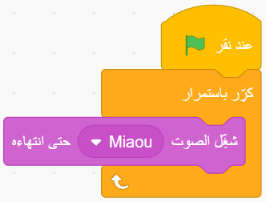



نشاط 01 :
أنشيء المقطع البرمجي التالي لكائن القط :
ماذا يحدث عند تشغيله ؟
استبدل لبنة بلبنة
استنتج الفرق بينهما
وظف لبنة و استنتج دورها

Slide 4
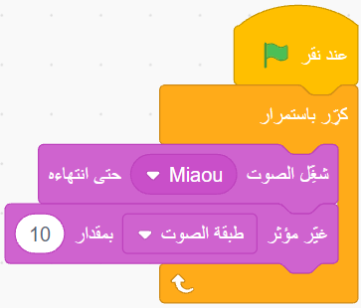


نشاط 01 :
أستنتج دور لبنة
مستعينا بالمقطع البرمجي التالي :
استبدل لبنة بلبنة
استنتج الفرق بينهما
اعتمادا علي نفس الطريقة وظف و استنتج دور باقي لبنات الصوت

Slide 5




صنف لبنات الصوت حسب الجدول التالي :
نشاط 01 :
لبنات سرعة الأداء | لبنات شدة الصوت | لبنات التشغيل و الإيقاف

Slide 6
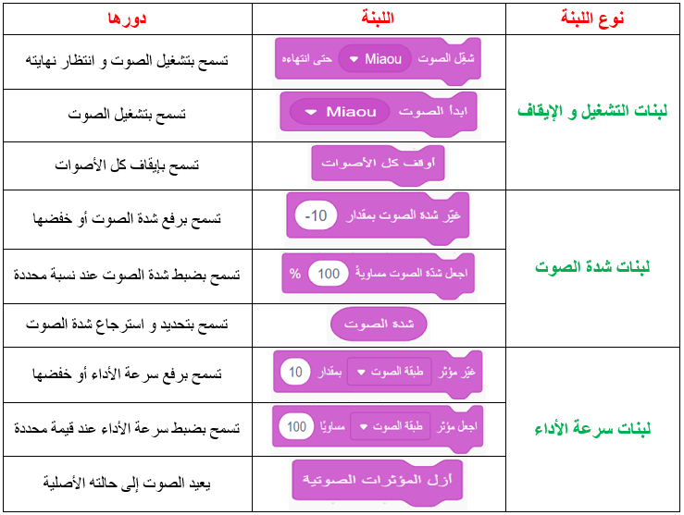
لبنات الصوت :

Slide 7
